Slide 1
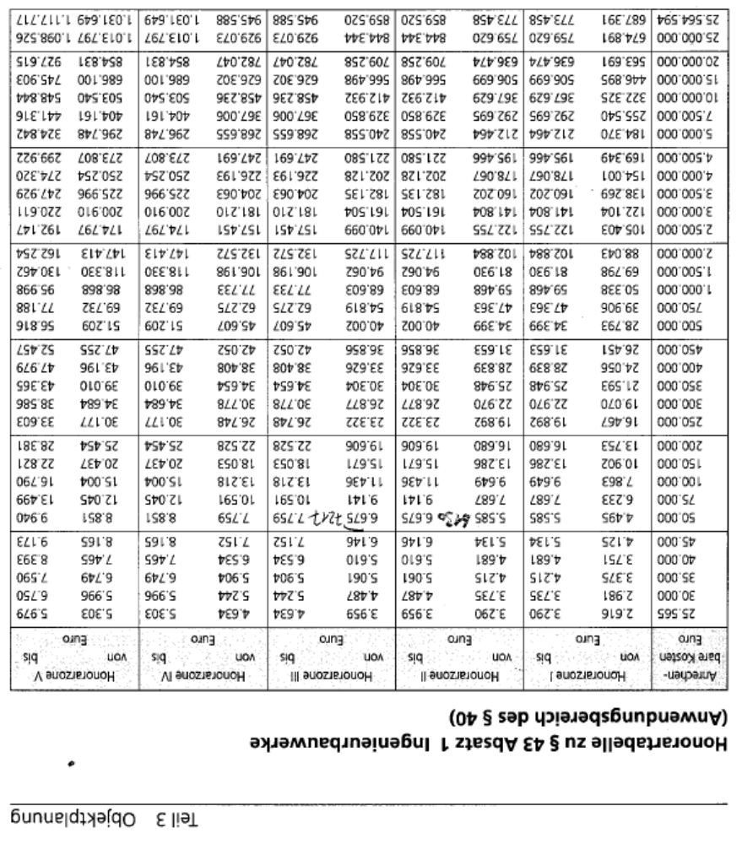
Honorartabelle aus der HOAI, Ingenieurbauwerke

Slide 2
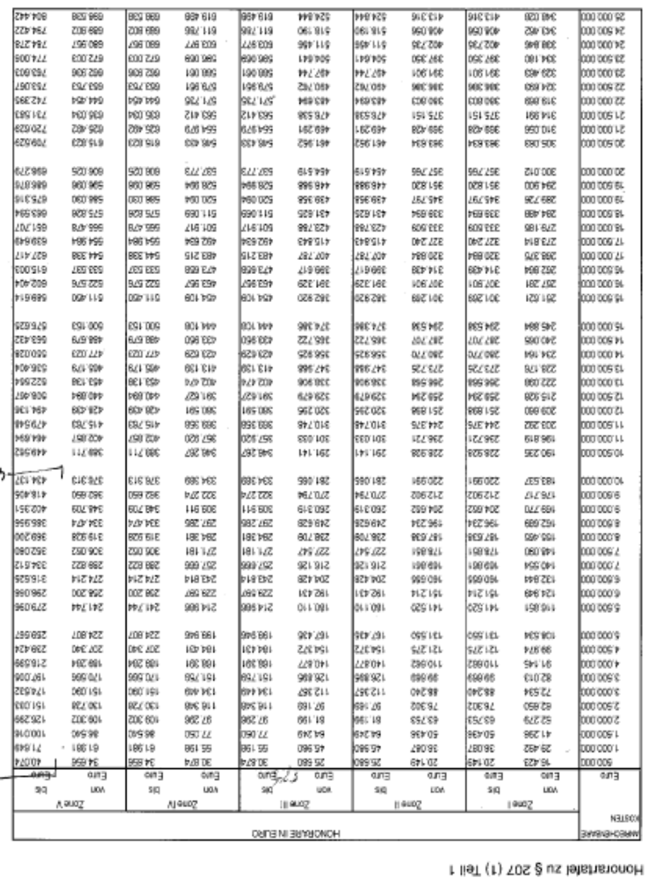
Honorartabelle aus der AHO, Projektsteuerungsleistung

Slide 3
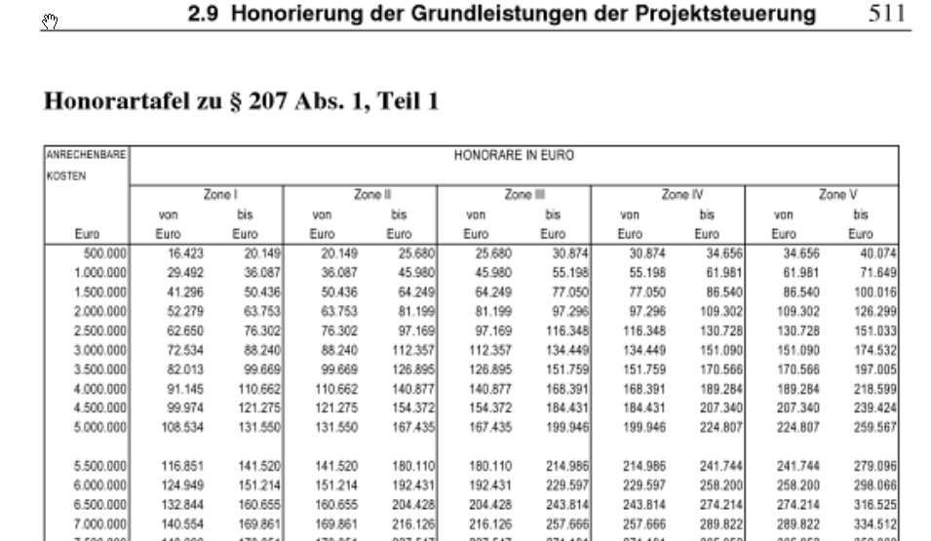
Honorartabelle aus der AHO, Projektsteuerungsleistung

Slide 4
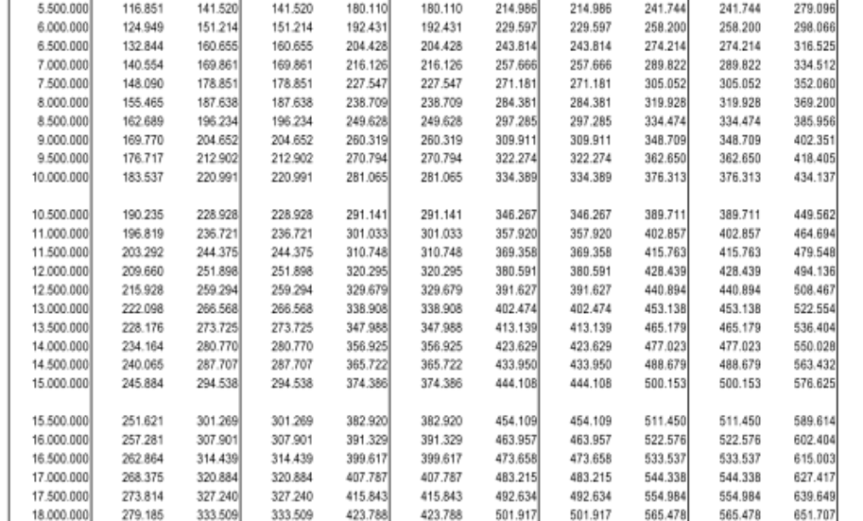
Honorartabelle aus der AHO, Projektsteuerungsleistung

Slide 5
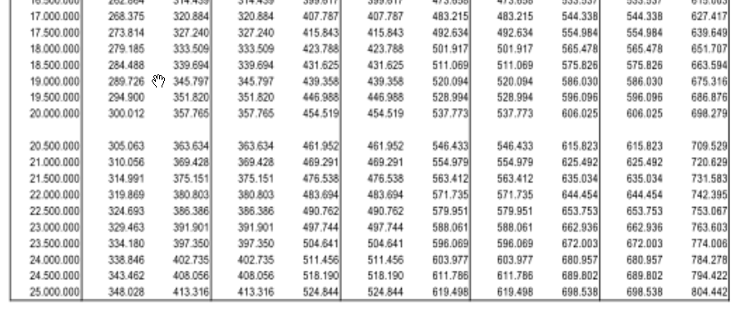
Honorartabelle aus der AHO, Projektsteuerungsleistung

